Slide 1
헤븐트리 홈페이지
스토리보드
SM 2파트
안민주

Slide 2
전체 요구사항
메인화면 5슬라이드
서브페이지 8페이지(디자인 속 정부지원 페이지는 제외)
디자인은 대부분 제공드릴 예정
텍스트도 제공드릴 예정
움직이는 방식, 넘어가는 방식 등은 해당 페이지에 메모
디자인이나 요청 드리는 사항은 노란 네모 칸에 메모
홈페이지 전부 반응형으로 요청 드립니다.
XD 프로그램 사용하시면, 전체 원본 보내 드릴 예정입니다.
홈페이지의 텍스트들을 수정할 수 있도록 설정해주세요.

Slide 3
웹_메인

Slide 4
웹_메인1
로고 헤븐트리 제품소개 파트너 채용정보 소식 언어 메뉴 문의하기
(이미지 제공)
대한민국의 미래를 책임지는
디지털 선두기업, 헤븐트리입니다.
헤븐트리는 증명된 기술력으로
시대적 트렌드에 맞는 기업용 솔루션을 개발합니다.
(이미지 하단에 페이지 표시, 시간이 지나면 자동으로 다음 페이지로 넘어가는 형식,
더불어 우측or좌측 부분의 버튼을 눌러 넘어갈 수도 있는 형식으로 부탁드립니다.)

Slide 5
웹_메인1 - 1
로고 헤븐트리 제품소개 파트너 채용정보 소식 언어 메뉴 문의하기
(이미지 제공)
헤븐트리의 뛰어난 기술력은
국가 산업의 발전을 이끌어 갑니다.
헤븐트리는 국가의 전폭적인 지원으로
초지능과 초연결의 4차 산업혁명에 앞장서 준비합니다.
(이미지 하단에 페이지 표시, 시간이 지나면 자동으로 다음 페이지로 넘어가는 형식,
더불어 우측or좌측 부분의 버튼을 눌러 넘어갈 수도 있는 형식으로 부탁드립니다.)

Slide 6
웹_메인1 - 2
로고 헤븐트리 제품소개 파트너 채용정보 소식 언어 메뉴 문의하기
(이미지 제공)
급속도로 성장하는 지식산업의 파도 속에서
더 나은 디지털 미래를 고민합니다.
기업들이 더욱 스마트한 환경에서 근무할 수 있도록
시대가 필요로 하는 솔루션을 개발하겠습니다.
(이미지 하단에 페이지 표시, 시간이 지나면 자동으로 다음 페이지로 넘어가는 형식,
더불어 우측or좌측 부분의 버튼을 눌러 넘어갈 수도 있는 형식으로 부탁드립니다.)

Slide 7
웹_메인1 - 3
로고 헤븐트리 제품소개 파트너 채용정보 소식 언어 메뉴 문의하기
(이미지 제공)
언택트 시대, 세상을 연결하는
헤븐트리입니다.
헤븐트리는 비대면 사회의 흐름에 응답하여
세상을 연결하는 기술을 선보입니다.
(이미지 하단에 페이지 표시, 시간이 지나면 자동으로 다음 페이지로 넘어가는 형식,
더불어 우측or좌측 부분의 버튼을 눌러 넘어갈 수도 있는 형식으로 부탁드립니다.)

Slide 8
웹_메인1 - 4
로고 헤븐트리 제품소개 파트너 채용정보 소식 언어 메뉴 문의하기
(이미지 제공)
Green For You
헤븐트리, 나무를 심다.
헤븐트리는 매년 나무 심기 기부를 통해
초록빛 밝은 미래를 세상에 선물합니다.
(이미지 하단에 페이지 표시, 시간이 지나면 자동으로 다음 페이지로 넘어가는 형식,
더불어 우측or좌측 부분의 버튼을 눌러 넘어갈 수도 있는 형식으로 부탁드립니다.)

Slide 9
메인화면 중간부분 1
언택트 시대에 발맞춘 IT기술력 확보로
미래산업을 이끌어갈 수 있는
한계를 뛰어넘는 혁신을 이루겠습니다.
저희가 만든 gif 이미지가 있습니다.
그 이미지를 여기에 배치 해주세요.
스크롤에 따라 영상이 플레이 되는 형태
스크롤이 움직임에 따라
5가지의 문단이 위아래로 슥슥 바뀌는 형태

Slide 10
메인화면 중간부분 2
헤븐트리는 끊임없는 연구개발을 통해
변화하는 시대에 살아남을 수 있는
IT산업의 미래 경쟁력을 갖출 것입니다.
저희가 만든 gif 이미지가 있습니다.
그 이미지를 여기에 배치 해주세요.
스크롤에 따라 영상이 플레이 되는 형태
스크롤이 움직임에 따라
5가지의 문단이 위아래로 슥슥 바뀌는 형태

Slide 11
메인화면 중간부분 3
헤븐트리는 기업을 발전시키는 혁신기술로
스마트한 기업경영 솔루션을 제안하여
더 나은 디지털 미래를 약속합니다.
저희가 만든 gif 이미지가 있습니다.
그 이미지를 여기에 배치 해주세요.
스크롤에 따라 영상이 플레이 되는 형태
스크롤이 움직임에 따라
5가지의 문단이 위아래로 슥슥 바뀌는 형태

Slide 12
메인화면 중간부분 4
언택트 시대에 발맞춘 IT기술력 확보로
미래산업을 이끌어갈 수 있는
한계를 뛰어넘는 혁신을 이루겠습니다.
저희가 만든 gif 이미지가 있습니다.
그 이미지를 여기에 배치 해주세요.
스크롤에 따라 영상이 플레이 되는 형태
스크롤이 움직임에 따라
5가지의 문단이 위아래로 슥슥 바뀌는 형태

Slide 13
메인화면 중간부분 5
스마트한 세상을 향한 변화 가운데
헤븐트리는 편리하고 똑똑한
기업 운영 관리의 방향을 제시합니다.
저희가 만든 gif 이미지가 있습니다.
그 이미지를 여기에 배치 해주세요.
스크롤에 따라 영상이 플레이 되는 형태
스크롤이 움직임에 따라
5가지의 문단이 위아래로 슥슥 바뀌는 형태

Slide 14
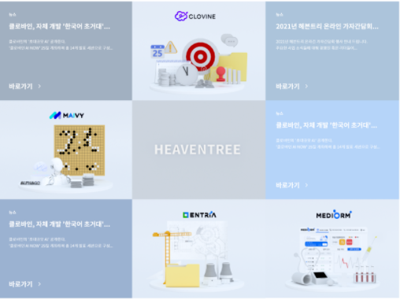
메인화면 하단부분 1
좌측처럼 격자무늬로 정보가 들어가도록
칸을 설정해주시고
4칸은 소식 게시판의 가장 최근
글의 제목과 내용 일부가 자동으로
뜨도록 설정 부탁드리겠습니다.
(그리고 수동으로도 설정가능하도록 해주세요.)
바로가기를 누르면 소식 페이지로
이동할 수 있도록 설정해주시고,
정가운데 헤븐트리칸을 누르면
헤븐트리 페이지로 이동하도록 설정해주시고,
나머지 4칸을 누르면 제품소개 페이지로
이동하도록 설정해주세요.

Slide 15
메인화면 하단부분 2
하단푸터는 이미지 제작하여 전달 드리겠습니다.
각각 SNS버튼에 따라 바로가기 설정을 부탁드립니다.
바로가기 설정은 아래와 같습니다.
주소 및 링크정보
클로바인 홈페이지
링크
하단 약관 등 정보

Slide 16
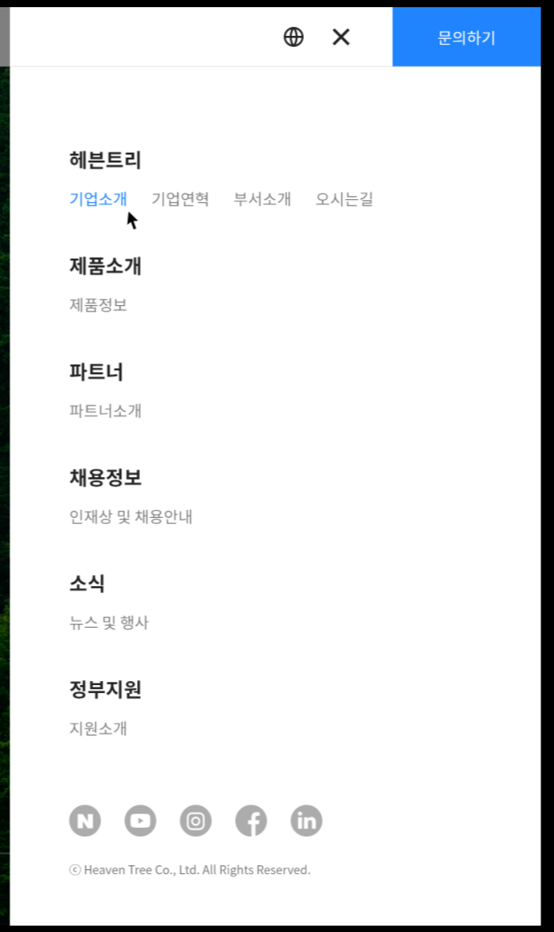
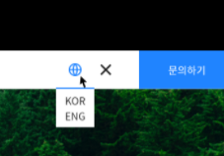
웹_메인1 - 메뉴
이미지 참고하여 홈페이지 제작 부탁드립니다.

Slide 17
웹_헤븐트리_1소개

Slide 18
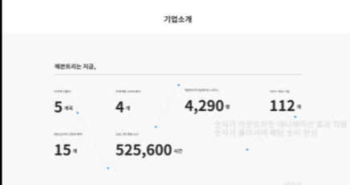
숫자가 카운팅 되는 애니메이션 효과 적용해주세요,
숫자가 올라가며 해당 숫자 완성
그리고 숫자부분은 저희가 언제든지 수정가능 할 수 있게 설정해주세요.

Slide 19
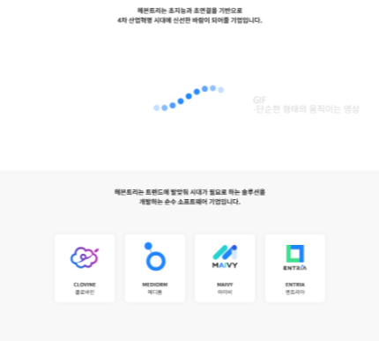
이미지와 텍스트는 따로 전달드리겠습니다.
중간에 간단한 GIF 이미지가 움직입니다.

Slide 20
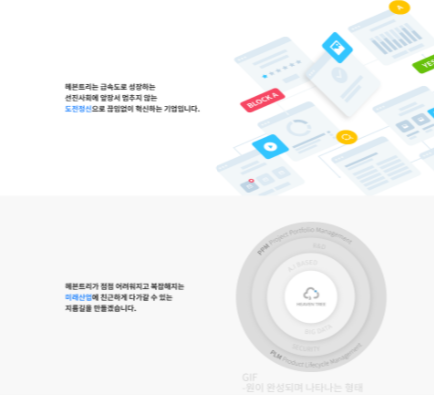
이미지와 텍스트는 따로 전달드리겠습니다.
중간에 간단한 GIF 이미지가 움직입니다.

Slide 21
웹_헤븐트리_2연혁

Slide 22
스크롤을 내리면서 좌측에 연도부분의 색도 함께 변하는 형태
디자인은 드릴테니 참고 부탁드립니다.
그리고 기업연혁은 자유롭게 내용수정 및 추가가 가능하도록 설정해주세요.

Slide 23
웹_헤븐트리_3부서

Slide 24
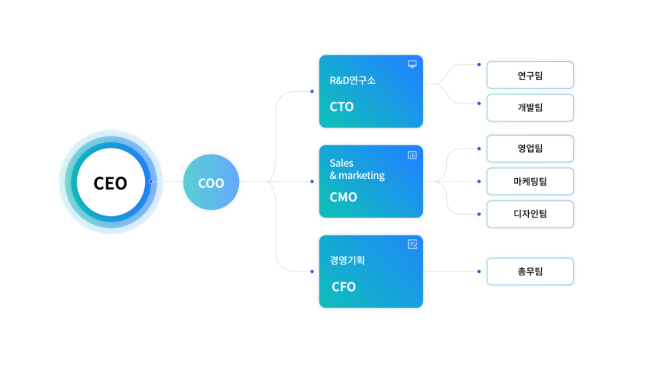
조직도 이미지가 변경되어 수정 된 이미지로 다시 제공 드리겠습니다.
맨 우측 하얀색 팀 버튼을 누르면 설명 팝업창이 뜨는 형식으로 부탁 드립니다.
팀 버튼 클릭 시 호버컬러 설정도 부탁드립니다.

Slide 25
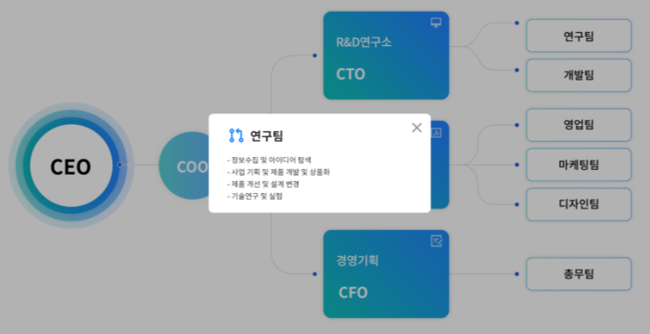
조직도 이미지가 변경되어 수정 된 이미지로 다시 제공 드리겠습니다.
맨 우측 하얀색 팀 버튼을 누르면 설명 팝업창이 뜨는 형식으로 부탁 드립니다.
팀 버튼 클릭 시 호버컬러 설정도 부탁드립니다.

Slide 26
웹_헤븐트리_4오시는길

Slide 27
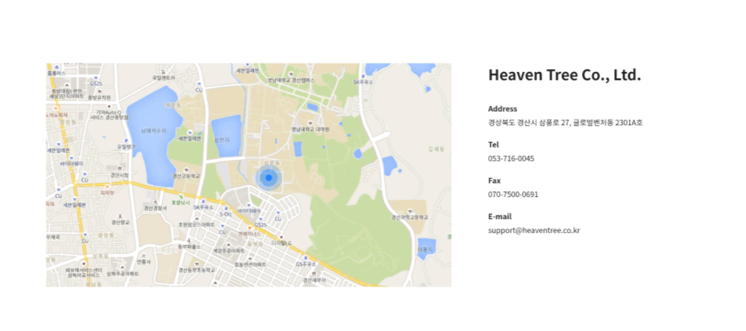
좌측에 구글지도창이 연결 되도록 설정 부탁드립니다.
주소지는 변경 되어서 변경 된 정보로 다시 제공 드리겠습니다.
기업정보도 저희가 변경할 수 있도록 설정 부탁 드리겠습니다.

Slide 28
웹_제품소개

Slide 29
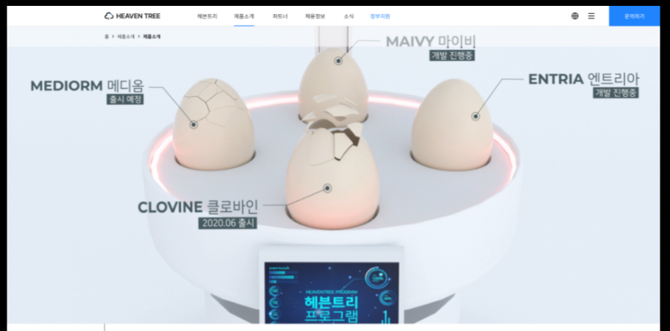
제품소개 상단
업로드 시킬 영상 제공 해드리겠습니다.

Slide 30
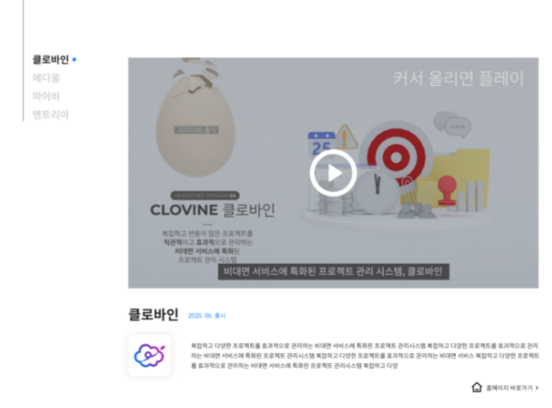
웹_제품소개 - 1
업로드 시킬 영상 제공 해드리겠습니다.
영상 정지화면에 커서 올리면 플레이 되는 방식으로 부탁드립니다.
좌측은 스크롤 내리면 제품구간에 따라
색이 진하게 들어오게 부탁드립니다.
맨 아래 부분
로고 이미지와 설명은 따로 드리겠습니다.
우측하단 홈페이지 연결링크도 따로
전달 드리겠습니다.

Slide 31
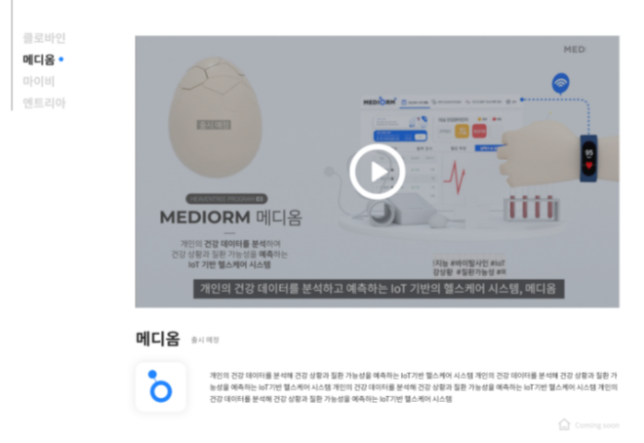
웹_제품소개 - 2
업로드 시킬 영상 제공 해드리겠습니다.
영상 정지화면에 커서 올리면 플레이 되는 방식으로 부탁드립니다.
좌측은 스크롤 내리면 제품구간에 따라
색이 진하게 들어오게 부탁드립니다.
맨 아래 부분
로고 이미지와 설명은 따로 드리겠습니다.
클로바인 외에는 홈페이지 링크가 없어
커밍순 이미지로 대체합니다.

Slide 32
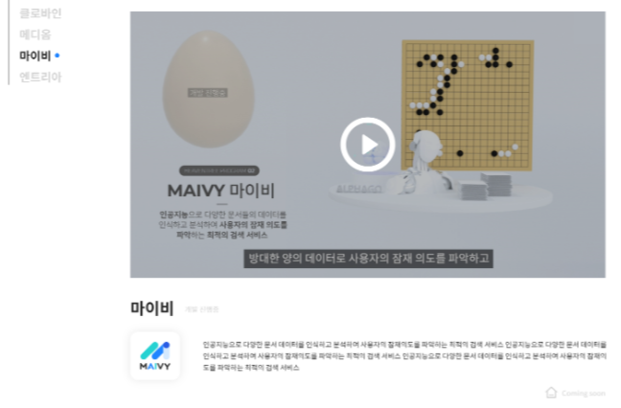
웹_제품소개 - 3
업로드 시킬 영상 제공 해드리겠습니다.
영상 정지화면에 커서 올리면 플레이 되는 방식으로 부탁드립니다.
좌측은 스크롤 내리면 제품구간에 따라
색이 진하게 들어오게 부탁드립니다.
맨 아래 부분
로고 이미지와 설명은 따로 드리겠습니다.
클로바인 외에는 홈페이지 링크가 없어
커밍순 이미지로 대체합니다.

Slide 33
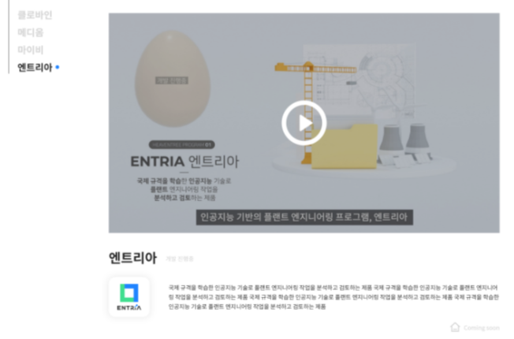
웹_제품소개 - 4
업로드 시킬 영상 제공 해드리겠습니다.
영상 정지화면에 커서 올리면 플레이 되는 방식으로 부탁드립니다.
좌측은 스크롤 내리면 제품구간에 따라
색이 진하게 들어오게 부탁드립니다.
맨 아래 부분
로고 이미지와 설명은 따로 드리겠습니다.
클로바인 외에는 홈페이지 링크가 없어
커밍순 이미지로 대체합니다.

Slide 34
웹_파트너

Slide 35
디자인대로 제작 부탁드립니다.
지도에서 표시한 나라들이 튀도록 만들어 주시고
그 나라를 클릭하면, 아래의 나라 구역으로 이동되도록 해주세요.
이미지랑 기업을 저희가 수정하고 추가하는 작업이
가능하도록 설정 부탁드립니다.

Slide 36
채용정보
인재상 및 채용안내

Slide 37
디자인대로 제작 부탁드립니다.

Slide 38
소식
뉴스 및 행사

Slide 39
사진형 게시판 형태로 제작 부탁드립니다.
저희가 직접 글을 올릴 수 있도록 설정 부탁드립니다.
제일 상단 부분에 가장 큰 소식은 가장 최신의 글이
올라갈 수 있도록 부탁드립니다.
하단에 검색기능을 추가 해주세요.

Slide 40
문의하기

Slide 41
디자인대로 제작 부탁드립니다.
빨간 별표 표시 된 부분이 비워진 채로는
진행이 안 되도록 설정해주세요.
또한 개인정보 수집에 동의하지 않으면
진행이 안 되도독 설정해주세요.
문의하기 버튼을 누르면
support@heaventree.co.kr
메일로 전송이 되도록 설정해주세요.

Slide 42
정부지원
지원소개
페이지는 제외하고
작업 해주세요.

